Slide 1
Projeto 2 – grupo g136
Maria Eduarda Pacheco Mendes Araújo – up202004473
Nuno Pinho Fernandes – up
Tiago Daniel Martins dos Santos - up202207073

Slide 2
Contextualização
Projeto realizado no âmbito da Unidade Curricular de Algoritmos e Estruturas de Dados onde foi pretendido elaborar um sistema de gestão de voos de forma eficiente.

Slide 3
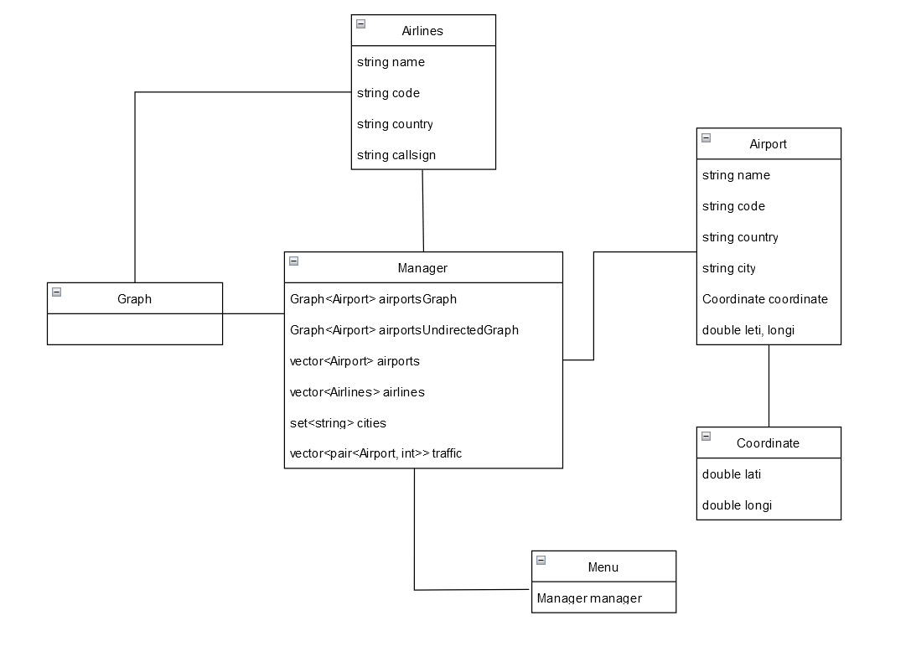
Diagrama de classes

Slide 4
Leitura do Dataset
Função ifstream → Obter os ficheiros;
Getline(file, line) → Primeira vez para saltar a primeira linha e depois fez-se um while loop para percorrer cada linha;
addEdge → Para adicionar um voo (edge) ao código correspondente (node)

Slide 5
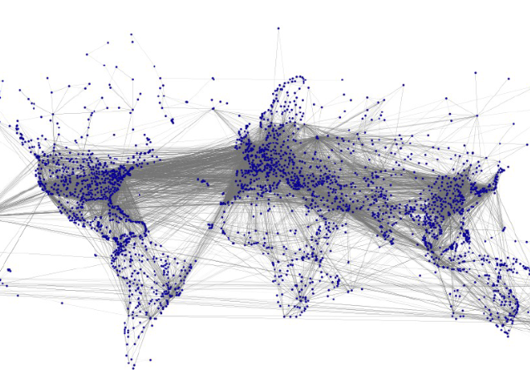
Grafo utilizado
Representa os aeroportos (nodes) e os respetivos voos (edges)

Slide 6
Funcionalidades implementadas

Slide 7
Interface com o utilizador

Slide 8
Destaques

Slide 9
Principais dificuldades encontradas

